Slide 1


Slide 2
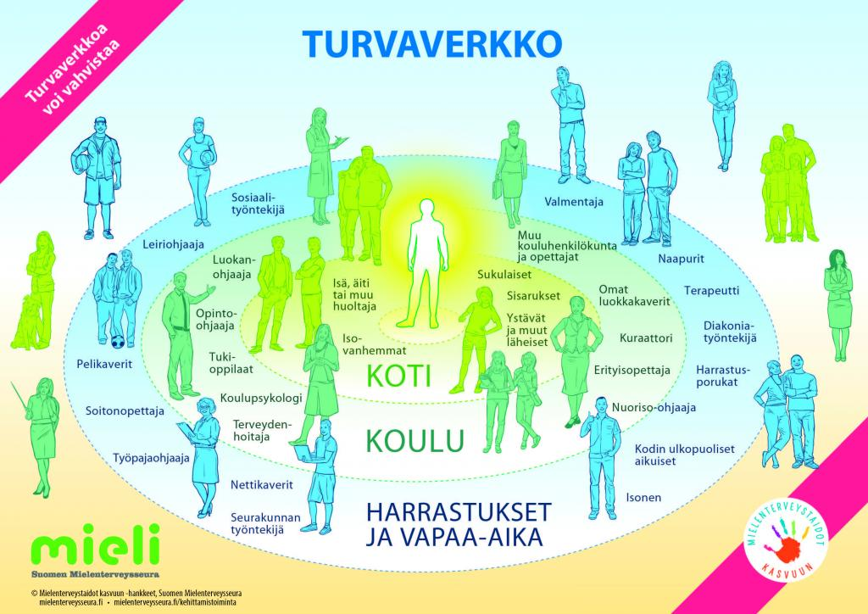

Slide 3


Slide 4
Turvalliset aikuiset
Lapset tarvitsevat ympärilleen monia heistä välittäviä turvallisia aikuisia -> millaisia turvaverkkoja perheillä on? Millaisissa tilanteissa ja miten vanhempien kanssa voisi ottaa puheeksi perheen turvaverkon?
Yksikin turvallinen aikuinen on lapselle suojatekijä (satunnaisestikin elämässä mukana oleva aikuinen) -> Minkälainen turvallinen aikuinen sinä olet?
Perheissä kehittyy ainutlaatuisia kiintymyssuhteita aikuisten ja lasten välille -> tärkeä tehtävä kehittää lasten/nuorten ja aikuisten kykyä tulla toimeen erilaisten ihmisten kanssa. Yhteisöllisyys päivähoitoryhmässä?
Lapset kaipaavat usein normaalia arkista yhdessäoloa ja puuhastelua, turvallista arkirytmiä, läheisyyttä ja syliä, aitoa kuuntelemista -> Onko perheissä tämän päivän haasteena löytää aikaa yhdessäololle kiireisen arjen keskellä? Miten some/netti vaikuttaa perheenjäsenten läsnä - ja yhdessäoloon?
Nykyään lapsilla todettu olevan stressiä, uupumuksen ja masennuksen oireita.
Aikuinen kohtaa omia tunteitaan, myös haastavia (pelkoa, riittämättömyyttä, syyllisyyttä, surua, pettymyksiä, huolta) -> tärkeää huolehtia omasta jaksamisestaan, toimintakykyinen aikuinen on turvallinen. Kokemuksia?
Tärkeinä voimavaroina vanhemmille muut vanhemmat, vertaisryhmät, harrasteryhmät, kolmannen sektorin tukiverkostot, sukulaiset, ystävät -> avun pyytäminen ja sosiaalisen tuen etsiminen ovat tärkeitä mielenterveyttä tukevia taitoja.
Turvaverkkoina myös neuvolan ja varhaiskasvatuksen työntekijät.
Minkälaisia kokemuksia ammatti-ihmisenä huolen puheeksi ottamisesta?

Slide 5
Ratkaisukeskeisiä lähestymistapoja perheen ja verkostojen kanssa työskenneltäessä
Kaikilla perheillä on vahvuuksia ja voimavaroja -> perheellä/vanhemmilla säilyy asiantuntijuus, ammattilaisella omalla erityisosaamisensa alueella; asiakkaalla vastuu omasta elämästään
Jokainen perhe on ainutlaatuinen -> jokaisen perheen oma tapa tehdä yhteistyötä auttamisverkoston kanssa, perheen oma kokemus asiasta, perheen/lasten/nuoren tarinan kuuleminen ja pyrkimys päästä heidän kartalleen ja lähelle heidän kokemustaan
Asiantuntija/ammattilainen asettuu vertaiseksi perheen kanssa, kuitenkin työntekijän asiantuntemus ja ammattitaito säilyvät -> aito kiinnostus perheen asiaa kohtaan ja perheen selviytymisen tukemisen välittyminen perheelle rakentavat yhteistyötä
Positiivisen palautteen antaminen lapsesta ja vanhemmuudesta on tärkeää pitkin matkaa (lapset ovat mielissään kuullessaan aikuisten keskustelevan heidän taidoistaan ja vahvuuksistaan ja siitä, missä lapsi ja perhe ovat yhdessä hyviä)
Ratkaisukeskeinen lähestymistapa kunnioittaa lapsen ja perheen aktiivisuutta ja hyödyntää sitä ongelman ratkaisemisessa (erilaisten näkemysten, voimavarojen, vahvuuksien hyödyntäminen)
Keskustelun aikana voi seurata perheen yhdessäoloa ja keskustelua -> positiivinen palaute pienistäkin onnistumisista, ansioiden jakaminen koko perheelle yhden jäsenen onnistumisesta / taidoista jne.
Perheen tarinasta hyvien uusien alkujen poimiminen, apua yhteisen hyvän muistamiseen (hyvä, mikä perheessä on vaikeuksista huolimatta)
Yhteisen näkemyksen löytämisessä auttaminen -> erilaiset näkökulmat voivat olla myös vahvuuksia
Avoimet kysymykset -> mahdollisuus kuulla perheen kokemus ja miten voi hyödyntää perheen toimintatapoja
Työ/toimenpiteet tulisi kohdistaa niihin tekijöihin, jotka ovat myönteisiä perheen toiminnassa
Vahvistetaan perhettä ja sen toimintakykyä -> perheen riippuvuus ammatillisesta avusta vähenee
(Lähteet: Määttä, P. ,Lipponen, K. 2003: Voimavarakeskeisiä keinoja perheen kohtaamisessa)

Slide 6
Tulevaisuuteen suntautuminen ja tavoitteellisuus
Ongelman synnyn pohtimisesta vaikeuden tavoitteellistamiseen
Keskustelu, työskentely suunnataan toivottuun tulokseen tai tavoitteeseen sekä edistysaskeliin
Voimavarojen ja toiveikkuuden nostaminen keskipisteeksi: huomio aikaisempiin onnistumisiin ja taitoihin; menneisyyden tarinan voimanlähteiden etsiminen uuden muutoksen aikaansaamiseksi
Edistys tapahtuu pienin askelin: huomio pieniin edistysaskeliin; kannustetaan ponnistelemaan ja jatkamaan
Tasavertaisuus ja yhteistyö: keskustelukumppaneihin suhtaudutaan arvostaen heidän ideoitaan ja tapaansa toimia; vuorovaikutus tähtää yhteistyön syntymiseen; yhteinen kieli
Arvostaminen: toisten ihmisten ajattelutavan, maailmankuvan ja arvojen kunnioittaminen (hyvä kuuntelu), oman itsen ja omien arvojen kunnioittaminen valintoja tehtäessä
Myönteisyys, huumori, luovuus keskustelussa -> keskitytään voimavaroja ja piileviä kykyjä kasvattaviin näkökulmiin; epäonnistumista tarkastellaan oppimiskokemuksena, huumorin avulla voidaan rikkoa juuttuneita käsityksiä.
Ongelmiin on monia vaihtoehtoisia ratkaisuja -> tavoitteeseen voi päästä monia erilaisia polkuja.
Ei etsitä syyllisiä tai epäonnistujia, vaan puhutaan ihmisten kokemuksista, vahvuuksista, toiveista ja miten niitä päästään toteuttamaan
(lähde: Katajainen, Lipponen, Litovaara 2006: Ratkaisukeskeinen ajattelutapa).

Slide 7
Turvallisena aikuisena perheiden kanssa
Muista herkkä työote, perheet ovat erilaisia.
Ota oma persoona mukaan.
Kuuntele lasta ja perhettä – muista empaattisuus, kohtaaminen ja aito välittäminen.
Tunne omat rajasi.
Kysy vanhempien jaksamisesta ja tuen tarpeesta (erikseen huolen puheeksi ottamismateriaali).
Vahvista omaa osaamistasi.

